Slide 1
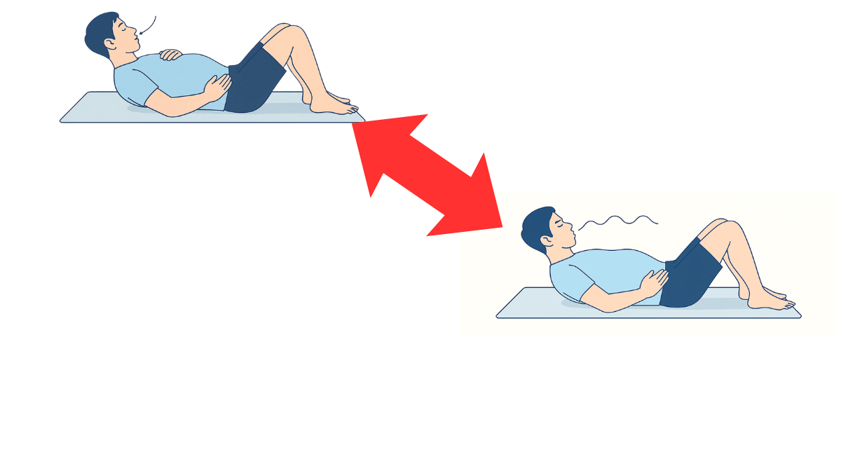
骨盤傾斜(膝立て仰臥位)
回数
10回 × 2セット
手順
１
仰向けに寝て、両膝を立てます。足は腰幅に開きます。
２
息を吐きながら、腰を床に押しつけ骨盤を後ろに傾けます。
３
5秒キープしたら、ゆっくり力を抜きます。
お腹の奥の筋肉(腹横筋)を使う感覚です。
腰を守る筋肉のスイッチを入れる運動です。
◎
!
勢いをつけず、痛みのない範囲で行ってください。
目的：骨盤を動かし、腰まわりの緊張をやわらげます。

Slide 2
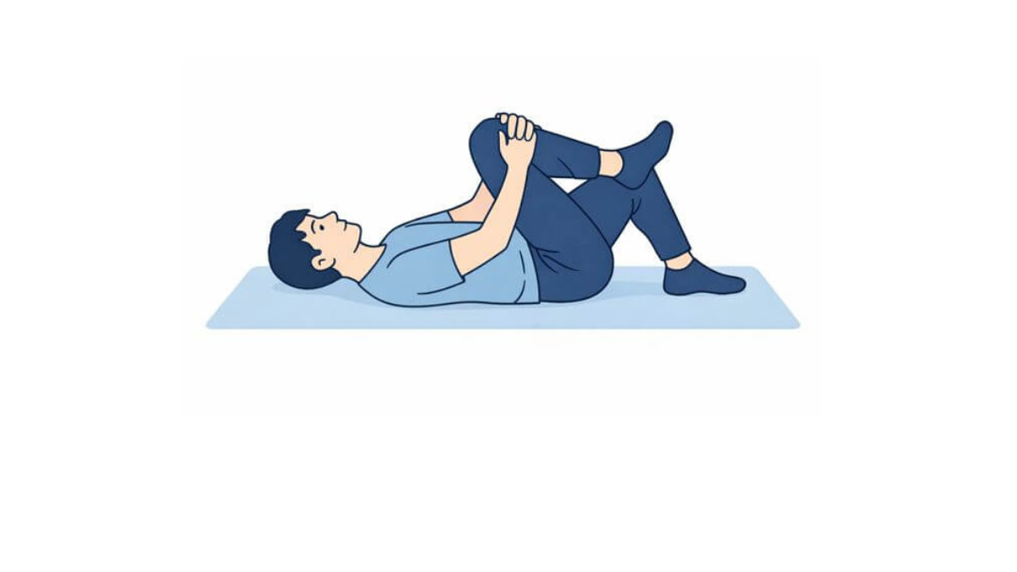
片膝抱え
回数
左右 各30秒
手順
１
仰向けに寝て、片方の膝を立てます。
２
両手で膝を抱えてゆっくり胸に近づけ、30秒キープ。
反対側も同様に。
◎
腰の筋肉・お尻の筋肉が緩みます。朝起きた時や寝る前に。
!
痛みがある時は軽く引き寄せる程度で大丈夫です。
目的：片方ずつ腰とお尻を伸ばし、こりをやわらげます。

Slide 3
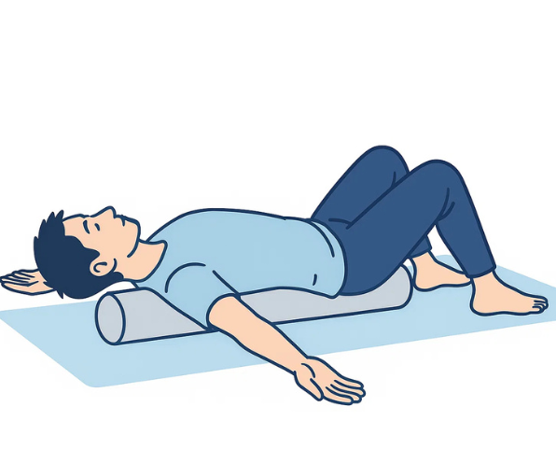
ストレッチポールで胸を開く
回数
1〜2分
手順
１
ストレッチポール(または丸めたバスタオル)を背中の
縦に敷き、仰向けになります。
２
両腕をゆっくり横に広げ、手の甲を床に近づけます。
３
自然な呼吸で1〜2分キープし、横に転がるように
ゆっくり起き上がります。
丸まった背中がリセットされる感覚を。
めまい・しびれが出たら中止しましょう。
◎
目的：胸と背中を開き、丸まり姿勢を整えます。

Slide 4
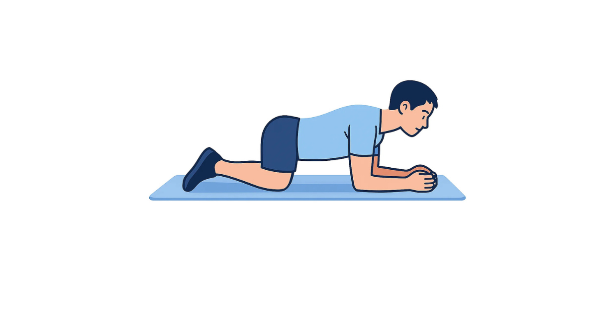
膝つきプランク
回数
20秒 × 3セット
手順
１
マットの上で両肘と両膝をつきます。
２
頭からお尻まで一直線になるよう姿勢を保ち、
20秒キープします。
お腹全体に力を入れる感覚で。
腰が反ったり丸まったりしないことが大事。
◎
!
腰に痛みが出たらすぐに中止しましょう。
目的：体幹を支える力を高め、腰を安定させます。

Slide 5
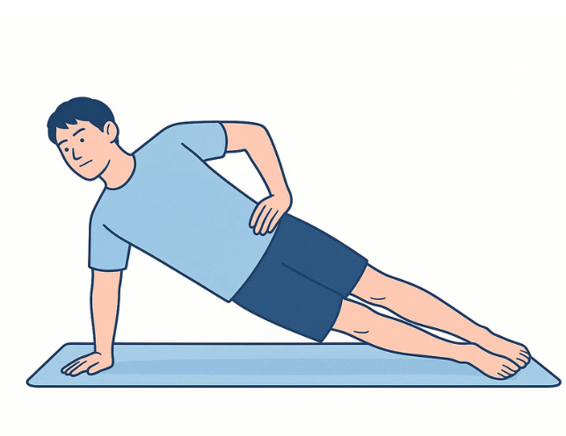
サイドブリッジ
回数
左右 各20秒 × 2
手順
１
横向きになり、下の肘と膝をつきます。
２
お尻を持ち上げ、体が一直線になるよう保ちます。
３
20秒キープしたら、反対側も同じように行います。
腰の横の筋肉が腰椎を守ります。
膝をついて行うことで、負荷量を軽減できます。
◎
目的：体の横の筋肉を鍛え、腰を支えます。

Slide 6
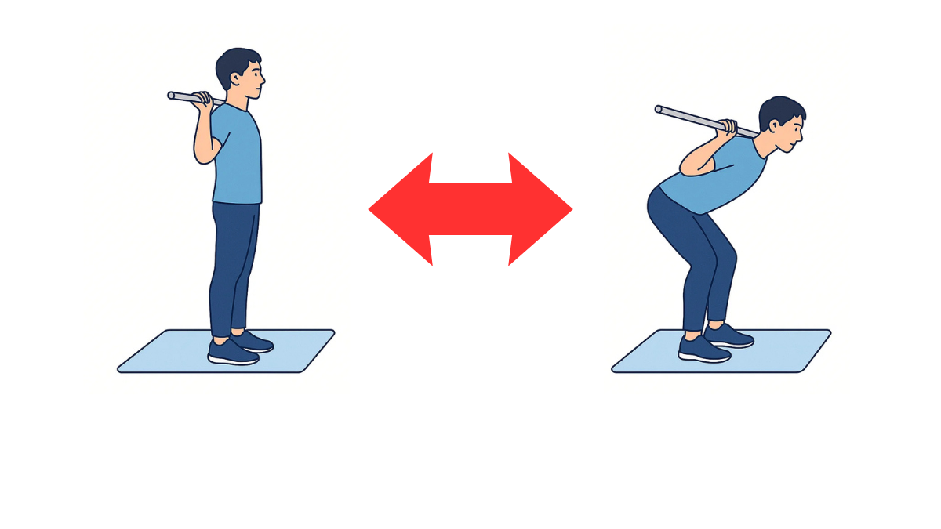
棒を使ってヒップヒンジ
回数
10回 × 2セット
手順
棒(傘や物干し竿でOK)を背中に沿わせ、
後頭部・背中・お尻の3点に当てます。
１
棒が背中から離れないよう、お尻を後ろに突き出して
上体を倒し、ゆっくり戻ります。
２
物を拾う・床の物を取る時の「腰を守る動作」の練習。
棒が離れる=腰を丸めているサイン。
◎
背中を丸めないことが大切。
痛みが出たらすぐに中止しましょう。
!
目的：腰を守りながら股関節から曲げる方法を身につけます。

